Slide 1
    Sucht - erkennen und ansprechen
    Grundlagen und Interventionsmöglichkeiten
    14.06.2023
    Andreas Röllin
    Suchtberater
    Abteilung Sucht
    Gesundheitsdepartement BS
Notes:
Proxy

Slide 2

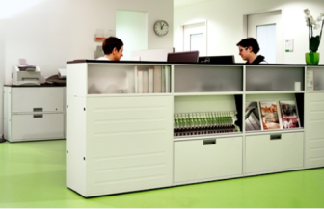


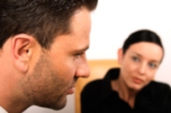
Die Abteilung Sucht des Gesundheitsdepartements
Case Management
Führungssupport
Abteilung Sucht
30 Mitarbeitende
Staatsbeiträge und Projekt-management
Mittler im öffentlichen Raum
Suchtberatung
Notes:
Multiprofessionell und interdisziplinär

Slide 3
Am Ende der Fortbildung wissen Sie...
Was Sucht bedeutet
Wie Sie Suchtprobleme ansprechen können
Wo es Beratung und Unterstützung gibt

Slide 4
Was ist Sucht?

Slide 5
Wie entsteht Sucht im Gehirn? - YouTube

Slide 6
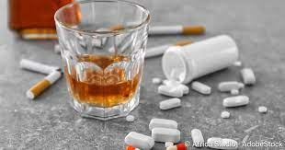
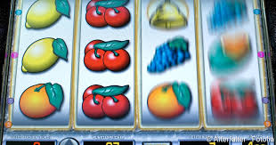
Unterscheidung von:
Substanzgebundene Süchte
Verhaltenssüchte

Slide 7
Substanzgebundene Süchte
Alkohol
Tabak
Opioide
Cannabis
Kokain
Medikamente
Stimulanzien
Halluzinogene
Lösungsmittel
Verhaltenssüchte
Glücksspielsucht
Kaufsucht
Onlinesucht
Sexsucht
Notes:
Fett hervorgehoben, auf die wir gleich noch eingehen
Kaufsucht/Sexsucht/Inertentsucht (zB social media) in der Praxis bekannt und Angebote vorhanden, jedoch noch nicht in Diagnosesysteme aufgenommen
Opioide sind natürliche, aus dem Opium gewonnene oder (halb)synthetisch herstellte Arzneimittel mit schmerzlindernden, dämpfenden, beruhigenden und psychotropen Eigenschaften. Z.B. Morphin, Codeine, Methadon, Heroin
Halluzinogene: psychotrope Substanzen, welche eine stark veränderte Wahrnehmung der Realität hervorrufen können. Z.B. LSD, Pilze, Meskalin
Lösungsmittel: „Schnüffelstoffe“, Sammelbegriff für verschiedene legal erhältliche Substanzen, die beim Inhalieren (Schnüffeln) eine halluzinogene Wirkung entfalten können. Z. B. Poppers, Lachgas

Slide 8

Video Verhaltenssucht
Verhaltenssüchte einfach erklärt - YouTube

Slide 9
Konsummuster
Abstinenz
Genuss
Risikoarm
Gewöhnung
Problematisch
Abhängigkeit
Notes:
Konsummuster bzgl. Alkohol, am besten erforscht und klarsten Kriterien/Empfehlungen
Für illegale Substanzen in dieser Form nicht vorhanden, dennoch sind die Konsummuster im allgemeinen übertragbar

Slide 10

Mythos oder Tatsache?
«Männer vertragen Alkohol besser als Frauen»

Slide 11
Der Wasseranteil bei Frauen ist im Durchschnitt niedriger als bei Männern, der Fettanteil ist aber höher
Frauen verfügen über geringere Mengen des alkoholabbauenden Enzyms ADH
Notes:
Alkohol ist wasserlöslich
Trifft auch auf ältere Personen zu
Frauen haben im Verhältnis zum Körpergewicht durchschnittlich mehr Körperfett und weniger Körperwasser. Da sich Alkohol in Wasser besser
löst als in Fett, ist nach dem Konsum gleicher Mengen die Alkoholkonzentration im Blut bei Frauen in der Regel höher als bei Männern mit
gleichem Körpergewicht.
• Frauen verfügen über geringere Mengen des alkoholabbauenden Enzyms ADH. Dies kann ein weiterer Grund für eine höhere Blutalkoholkonzentration sein.
Alkoholdehydrogenasen (ADH)

Slide 12
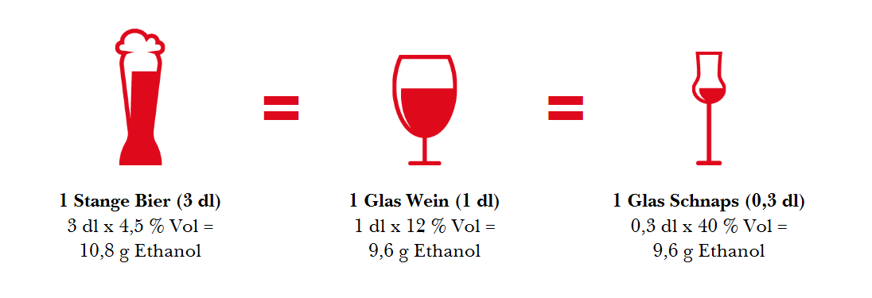
Genuss
Risikoarm
Was ist ein Standardgetränk?
1 Standardgetränk = ca. 10 g reiner Alkohol
3 dl Bier
1 dl Wein
0.3 dl Schnaps
Notes:
Menge wird in Gramm reinem Alkohol angegeben, unabhängig von Volumen und Alkoholgehalt.

Slide 13
Genuss
Risikoarm
Empfehlung Eidgenössiche Kommission für Alkoholfragen (EKAL)
 | Konsum in Standardgetränken
 | Risikoarm
Männer | ≤ 2
Frauen | ≤ 1
mind. zwei alkoholfreie Tage / Woche
Notes:
An mindestens 2 Tagen pro Woche kein Alkohol (Alt), neu: alkoholfreie Tage
Wenn Alkohol, dann nur moderat
Männer: max. 2 Gläser Bier (3 dl) oder 2 dl Wein pro Tag
Frauen: maxi. 1 Glas Bier oder 1 dl. Wein pro Tag

Slide 14
Genuss
Risikoarm
„Punktnüchternheit“
  0 ‰ am Steuer
  0 ‰ am Arbeitsplatz
  0 ‰ bei Medikamenteneinnahme
  0 ‰ in der Schwangerschaft
Notes:
Wissen, wo wie getrunken werden kann. Am Arbeitsplatz (Eröffnung oder Beförderung, Sekt, kein Schnaps)

Slide 15


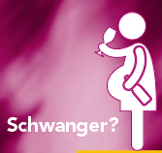
Problematischer Konsum
Situationsunangemessener Konsum
Strassenverkehr
Arbeitsplatz
Schwangerschaft
Punktuell risikoreicher Konsum
Männer: mehr als 5 Standardgetränke
Frauen: mehr als 4 Standardgetränke
Regelmässig zu viel Alkohol
Männer: mehr als 4 Standardgetränke
Frauen: mehr als 2 Standardgetränke
Notes:
Rauschtrinken
Definiert als 4 Standardgetränke oder mehr bei einer Gelegenheit im Verlauf mehrerer Stunden bei Frauen bzw. 5
Standardgetränke oder mehr bei Männern. Ein Standardgetränk enthält etwa 10-12 g Reinalkohol (z.B. 3 dl Bier oder 1 dl Wein).
Chronisch risikoreicher Konsum
Definiert als >40 g/Tag Reinalkohol bei Männern und >20 g/Tag Reinalkohol bei Frauen. 10-12 g
Reinalkohol entsprechen etwa einem Standardgetränk (z.B. 3 dl Bier oder 1 dl Wein).
2. Rausch 1-2 Promille: Übersteigerte Selbsteinschätzung, Enthemmung, verminderte Kritikfähigkeit, Stürze, Unfälle (Gleichgewichtsstörung, verminderte Reaktion, Verminderung räumliches Sehen).
Ausgeprägtes Wirkungstrinken: Gesucht wird Entspannung, Belohnung, Mutmacher. Ein Zustand, der ohne Substanz nicht so leicht herstellbar ist.
3. Gesundheitliche Risiken:
Deutliche Erhöhung: Tumore, Herzmuskelerkrankung, Leberschäden, Magen, Lunge,

Slide 16
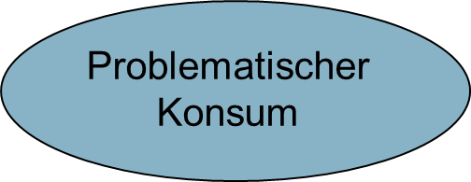
Mögliche Problembereiche
Beziehung / Familie
Gesundheit
Arbeitsplatz
Strassenverkehr
Finanzen

Slide 17

Mythos oder Tatsache?
«Es gibt Mittel, um den Alkohol schneller abzubauen»
Notes:
Viel Wasser trinken, Rollmops etc.

Slide 18
Es gibt keine Mittel, die den Alkohol schneller abbauen lassen (weder kalte Dusche, noch Kaffee etc.)
Alkoholabbau: ca. 0.1 ‰ pro Stunde – mit zunehmendem Alter langsamer

Slide 19
Kriterien der Abhängigkeit (WHO)
Abhängigkeit
Starker Wunsch, Substanz zu konsumieren
Schwierigkeiten, den Konsum zu kontrollieren
Anhaltender Konsum trotz schädlicher Folgen
Zurückstellung anderer Aktivitäten und Verpflichtungen
Toleranzerhöhung
Körperliches Entzugssymptom
Diagnose Abhängigkeit
Wenn 3 Kriterien in den letzten 12 Monaten erfüllt sind
Alkohol
Notes:
1. Unbändiges Verlangen, Gedanke ans Suchtmittel geht nicht aus dem Kopf, Körperreaktionen (Herzrasen, Schwitzen), (Trinken nach Velofahrt)
2. Konsummenge und Konsumzeiten können kaum mehr kontrollieret werden (heimlicher Konsum). „Ich will nicht konsumieren, schaffe es aber nicht.“
3. Konsum trotz Allarmzeichen (Trennungsandrohung, Kündigungsandrohung, körperliche Probleme)
4. Vernachlässigung von Familie, Freunden, Arbeit. Aufgeben von Hobbies.
5. Es braucht mehr, um Wirkung zu erzielen (Trotz 2 Promille erscheint sie ganz normal). Bei Alkohol um das Dreifache, bei Medikamenten um das Zwanzigfache möglich.
6. Der Körper verlangt nach Stoff: Bei Alkohol nach 4-8 Std. Absetzen: Übelkeit, Erbrechen, Nervosität, Depression, Zittern, Schlaflosigkeit, Entzugsepilepsie
Spiegeltrinker / Kontrollverlust
Merke: Keine Mengenangabe. Gilt für alle Substanzen

Slide 20
Kriterien Verhaltenssucht (nach Grüsser/ Thalmann 2006)
Unwiderstehliches Verlangen, das Verhalten auszuüben
Kontrollverlust bzgl. Beginn, Ende, Dauer u. Zeitpunkt
Das Verhalten wird länger, häufiger und intensiver ausgeübt für erwünschten Effekt
Entzugserscheinungen
Vernachlässigung von Interessen, hoher Zeitaufwand für Konsum
Fortführung des Konsums trotz schädlicher Folgen (psychisch, physisch und sozial)

Slide 21
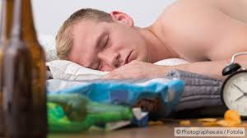
Mythos oder Tatsache?
«Mit Alkohol schläft man besser»

Slide 22
Man schläft leichter ein, aber die Schlafqualität und der Erholungseffekt sind beeinträchtigt
Notes:
Häufigeres Aufwachen in der zweiten Nachthälfte; vermutlich im Zusammenhang mit dem Abbau von Alkohol (auf Level, an dem er stimulierend wirkt); Harndrang
Alkohol verstärkt den so genannten Tiefschlaf. Er ist ein traumloser Schlaf, in dem sich vor allem der Körper erholt. Dieser Schlaf geht aber auch mit Schlafstörungen wie Schlafwandeln einher. Sie können verstärkt werden.
Gleichzeitig reduziert Alkohol - zumindest bei denen, die mehr als ein bis zwei Drinks intus haben - die REM-Schlafphasen. Dies sind die Nachtphasen, in denen Träume vorkommen. Ein Mangel an REM-Schlaf kann Konzentration, Gedächtnisleistungen und die motorischen Fähigkeiten negativ beeinflussen.

Slide 23
Auswirkungen des Suchtmittelkonsums

Slide 24

Psyche
Grundsätzlich gibt es bei Suchtmittelkonsum hohe Komorbiditätsraten mit verschiedenen psychischen Störungen
Häufige komorbide psychische Erkrankungen: Depression, Persönlichkeitsstörung, Angststörungen, ADHS, Psychosen, Trauma
Es besteht ein Zusammenhang zwischen Substanz und psychischen Erkrankungen.
Oft unklar, was ist Ursache und was ist Folge.
Für die Behandlung von Sucht und anderen psychischen Erkrankungen ist die Kombination von Psychotherapie und suchtspezifischer Therapie erfolgversprechend.

Slide 25
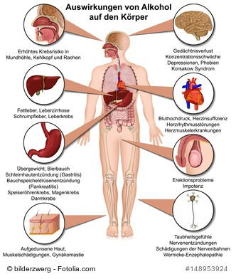
Körper

Slide 26

Psychosoziale Aspekte
Abhängige weisen oft ein gestörtes Bindungs- und Beziehungsverhalten auf
Der Alltag Abhängiger ist von Stress geprägt
Abhängige leiden oft unter Schuld-/ Schamgefühlen und instabilem Selbstwertgefühl
Die Frustrationstoleranz Abhängiger ist oft geringer
Die Ressourcen Abhängiger sind oftmals begrenzt

Slide 27
Mögliche Hinweise auf Substanzmissbrauch
Verminderte Leistungsfähigkeit
Rückgang der Motivation, Desinteresse
Auffallende Müdigkeit (gerötete, glasige Augen)
Verändertes Erscheinungsbild (Kleidung, Körperpflege)
Stimmungsschwankungen (launisch, gereizt, nervös...)
Unzuverlässigkeit, häufige Fehlzeiten
Personen für finanzielle Unterstützung anfragen

Slide 28
Konzentrationsschwierigkeiten, mangelnde Aufmerksamkeit
Alkoholfahne oder kaschierende Gerüche
Häufiges Verlassen des Arbeitsplatzes/ anderen Situationen
Fahrausweisentzug
Entschuldigung durch Dritte

Slide 29
Gesprächsführung

Slide 30

Austausch
Hatten Sie während der Arbeit schon Berührungspunkte mit dem Thema Sucht? Wenn ja, welche?
Ist es sinnvoll, dass med. Praxisassistent*innen bei der Arbeit Wahrnehmungen/ Verdacht bzgl. Sucht anzusprechen?
Wo liegen Schwierigkeiten das Thema Sucht anzusprechen?

Slide 31
Was macht das Ansprechen schwierig?
Unsicherheit betreffend der Wahrnehmung
Ängste und Hemmungen die Problematik anzusprechen
  Zurückweisung, Einmischung, Belastung für Beziehung
Unsicherheit betreffend der Reaktion
Mangelnde Information über Hilfsangebote
Notes:
FRAGE PUBLIKUM

Slide 32

Empfehlungen Gesprächsführung
Eher früh als spät aktiv werden
Motivation wirkt erfolgreicher als Konfrontation.
Richtiger Zeitpunkt „Timing“
Vorbereitung (Inhalt, mental)
Wirkung nicht (nur) an Reaktion bemessen - Verhaltensänderung ist ein Prozess
Notes:
s1. Kenne keine Situation, wo zu früh interveniert wurde. (Allenfalls falsch, aber nicht zu früh). Auch „einfache“ Rückmeldungen und Anweisungen viel bewirken. Bsp. Lehrerin mit Alkoholfahne über Mittag.
2. Das Gespräch hat das Ziel, Mitarbeiter auf das problematische Verhalten bzw. die unbefriedigende Leistung bewusst zu machen.
Die Gefühle schwanken zwischen Verärgerung und Entgegenkommen, zwischen dem Wunsch zu helfen und dem Impuls, das Gegenüber zu massregeln. Eine gute Vorbereitung ist darum wichtig: Welchen Rahmen wählt man für das Gespräch? Welches ist der beobachtete Sachverhalt? Welche Ziele sollen erreicht werden und bis wann?
3. Auf Fakten zu den Leistungen und dem Verhalten am Arbeitsplatz fokussieren. Die Auffälligkeiten, die man häufig beobachtet, lassen sich in vier Kategorien unterteilen:
- Absenzen / - Qualität und Leistung / -Verhalten / - Erscheinungsbild
Indem Vorgesetzte das Problem auf der beruflichen Ebene anpacken, können sie an Mitarbeitende klare und legitime Anforderungen stellen.
4. Die Botschaft lautet: Mir liegt etwas an Dir: „Ich mache mir Sorgen..“ „Ich habe den Eindruck…“ „Mir ist aufgefallen…“ „Es belastet mich…“ 4. Niemand sollte auf sich alleine gestellt sein.
Erfolg weniger an Gesprächsverlauf und noch weniger an der Bestätigung durch MA messen
Dont’s: Wegschauen, Fehlverhalten decken oder ausbügeln, Diagnose stellen, Eingeständnis verlangen, „Therapeutische“ Aufgaben übernehmen

Slide 33

Empfehlungen Gesprächsführung
Keine Vorwürfe machen
Keine Beweisführung
Keine Eingeständnisse fordern
Nicht für Veränderung plädieren
Kommunikation auf Augenhöhe

Slide 34

Empfehlung Gesprächsführung
Wohlwollend die eigene Sorge zum Ausdruck bringen (Ich-Botschaften)
Eigene Beobachtungen schildern
Verhalten und nicht Person thematisieren
Hypothesen formulieren
Auf kompetente, professionelle Beratung hinweisen (Fachstelle, Onlineberatung, Internet)

Slide 35
Beispiele Gesprächsführung
Gespräch positiv beginnen, Wertschätzung zeigen, Erlaubnis einholen
«Sie kommen schon länger zu uns in die Arztpraxis, mir liegt ihr Wohl am Herzen. Darf ich Sie etwas Persönliches fragen?»
Eigene Unsicherheit kann angesprochen werden
«Für mich ist es schwierig dieses Thema anzusprechen, aber Sie sind mir wichtig, deshalb....» «Ich will sie nicht vor den Kopf stossen, aber ich merke, dass es mir wichtig ist, dieses Thema mit Ihnen zu besprechen»
Gespräch begründen, Beobachtungen ansprechen
«Mir ist aufgefallen, dass Sie....»
Beobachtungen in Zusammenhang mit Konsum bringen
«Könnte es sein, dass das an....liegt?»

Slide 36
Sorge zum Ausdruck bringen
«Ich mache mir Sorgen, um Ihre Gesundheit»
Empathie zeigen
«Ich verstehe, dass die Situation für Sie nicht einfach ist»
Auf professionelle Beratung hinweisen
«Haben Sie sich schon überlegt diesbezüglich professionelle Hilfe in Anspruch zu nehmen?»
Mögliche nächste Schritte ansprechen
«Sie haben sich sicher schon selbst Gedanken gemacht. Was könnte ein erster/ nächster Schritt sein?», «Wie könnten Sie die Situation verbessern/ verändern?»

Slide 37
Versöhnlicher Abschluss, der Tür für weiteres Gespräch offen lässt
«Mir war es wichtig, das Thema einmal anzusprechen. Wir können gerne bei einer nächsten Gelegenheit noch einmal darüber reden», «Ich kann mir gut vorstellen, dass Sie darüber erst einmal in Ruhe nachdenken möchten. Ich würde mich freuen, wenn wir bei einem nächsten Kontakt noch einmal darüber sprechen könnten».

Slide 38
Behandlungsmöglichkeiten

Slide 39


Behandlungsziele
Ziele
Abstinenz
Reduktion
Schadensbegrenzung (Harm Reduction)
Methoden
Training Kontrollierter Konsum
Entzug ambulant oder stationär
Therapie ambulant oder stationär
Opioid-Agonisten-Therapie (Substituion)
Selbsthilfe

Slide 40


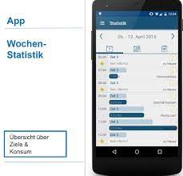
Erste mögliche Schritte
Informationen im Internet:
  z. B. www.sucht.bs.ch
Selbsttests im Internet:
div. Homepages
Konsumtagebuch App:
z. B. Drink Less, ARUD
Anonyme Onlineberatung:
Safe Zone.ch

Slide 41
Beratungs- und Behandlungsstellen in BS
Psychosoziale Beratung
  Suchthilfe Region Basel
  Blaues Kreuz Beider Basel/ MUSUB
  Gesundheitsdepartement Abteilung Sucht
Kostenlos
Medizinisch-Psychiatrische
Behandlung
  UPK (stationär, ambulant)
  Klinik Sonnenhalde
  Therapiezentrum Basel
  Arztpraxen
Krankenkasse

Slide 42






Professionelle Hilfe

Slide 43





Selbsthilfe

